Slide 1


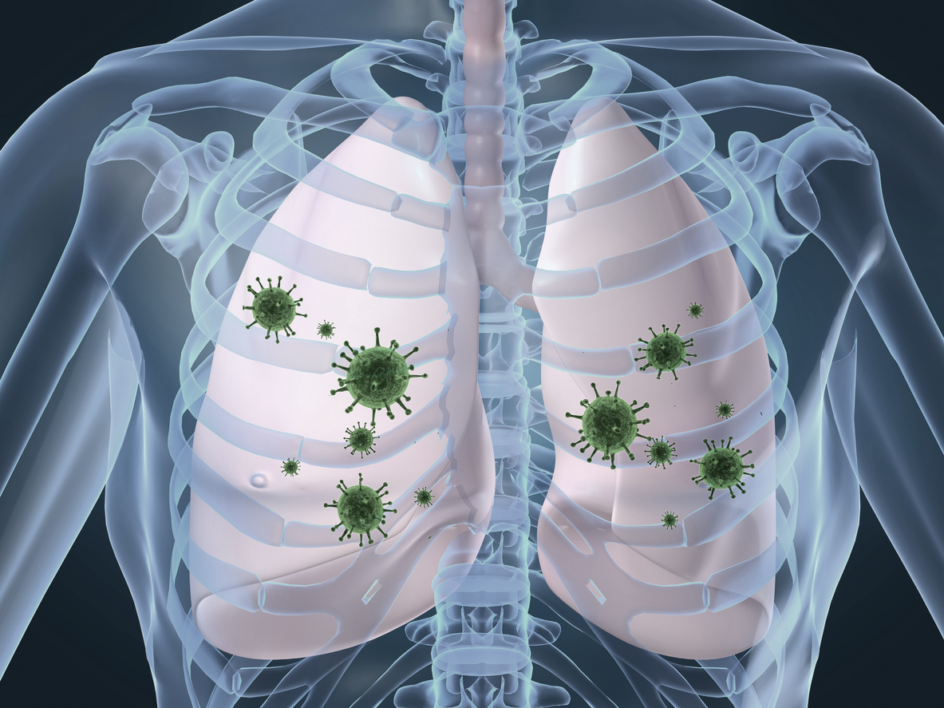


DETECCIÓN DE ENFERMEDADES PULMONARES POR MEDIO DE RADIOGRAFÍAS DE TÓRAX
Javier Fernando Carvajal Sanabria
2173035
José Fabian Jiménez Ovalle
2181685
Juan Sebastián Mora Rueda
2181960

Slide 2

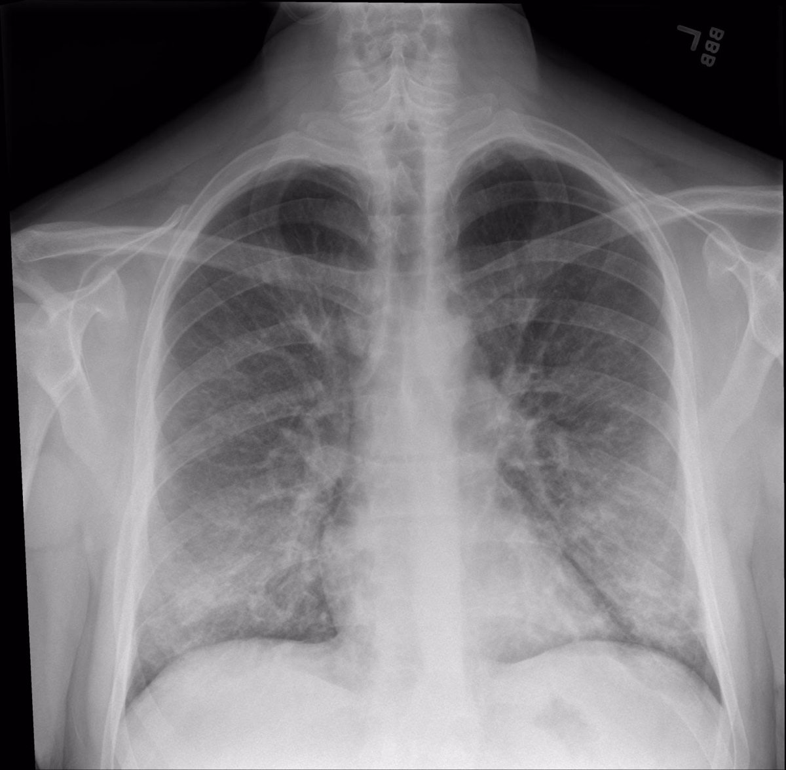

INTRODUCCIÓN

Slide 3
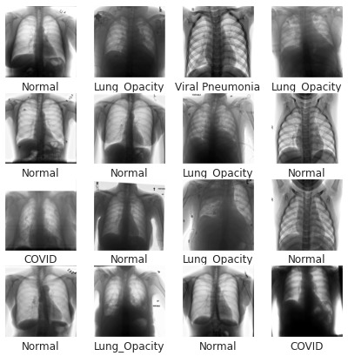
VISUALIZACIÓN DE RADIOGRAFÍAS DE TÓRAX

Slide 4
TABLA DE CLASIFICADORES
Clasificador | Precisión
Gaussian Naive Bayes | 0.562992125984252
Decision Tree Classifier | 0.7138582677165355
Random Forest Classifier | 0.8222047244094488
Support vector machine (SVM) | 0.8176377952755906

Slide 5
GRÁFICA DE CLASIFICADORES

Slide 6
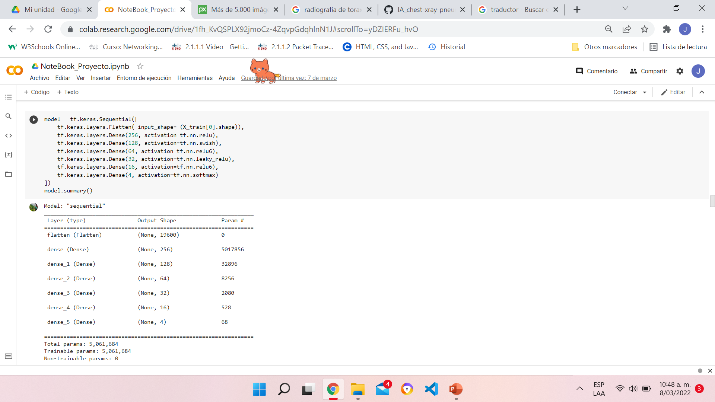
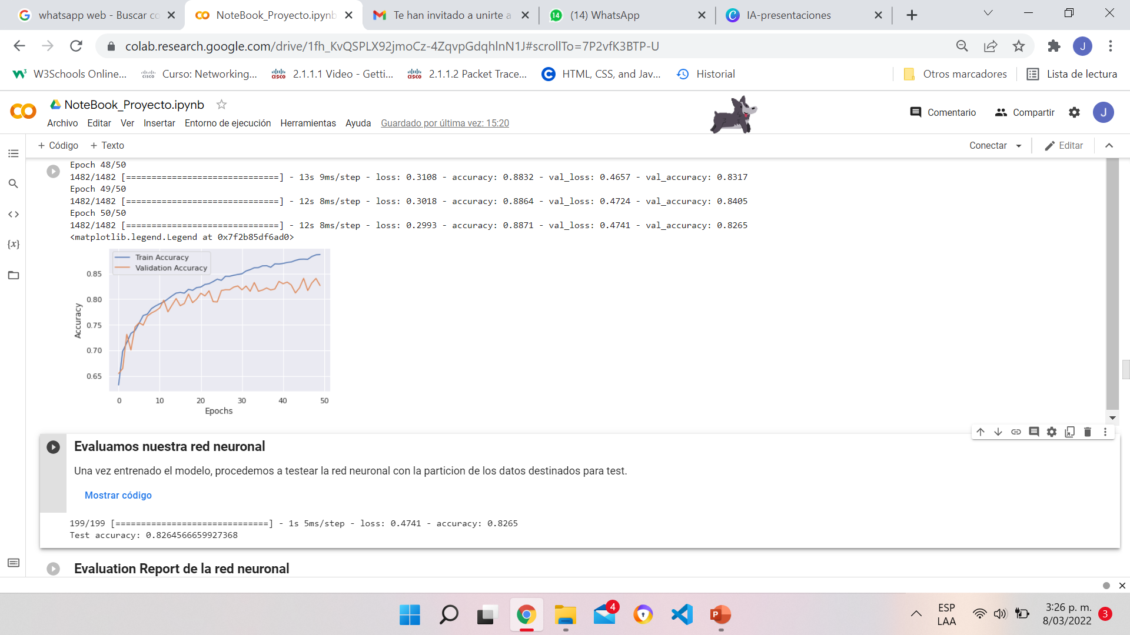
REDES NEURONALES (DNN)

Slide 7


REDES NEURONALES (DNN)

Slide 8
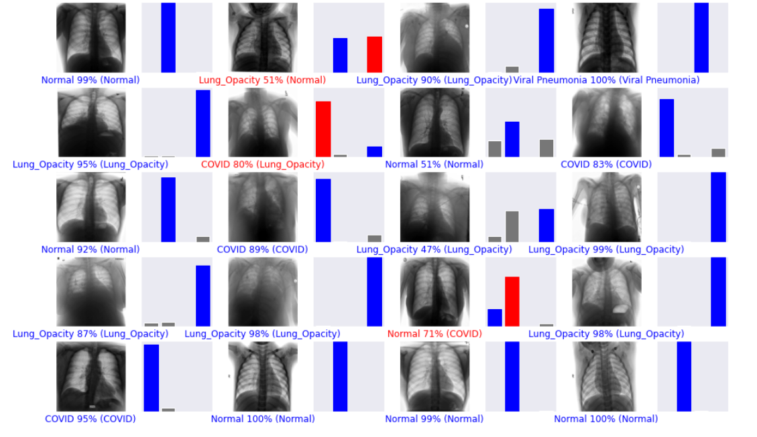
REDES NEURONALES (DNN)

Slide 9
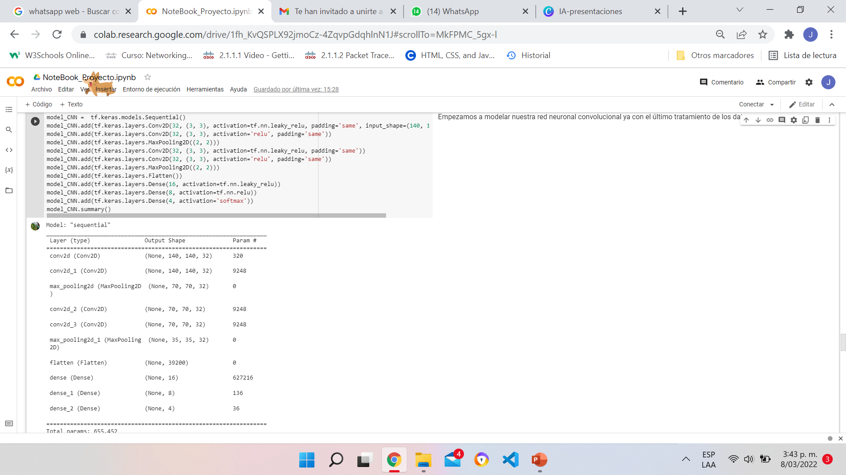
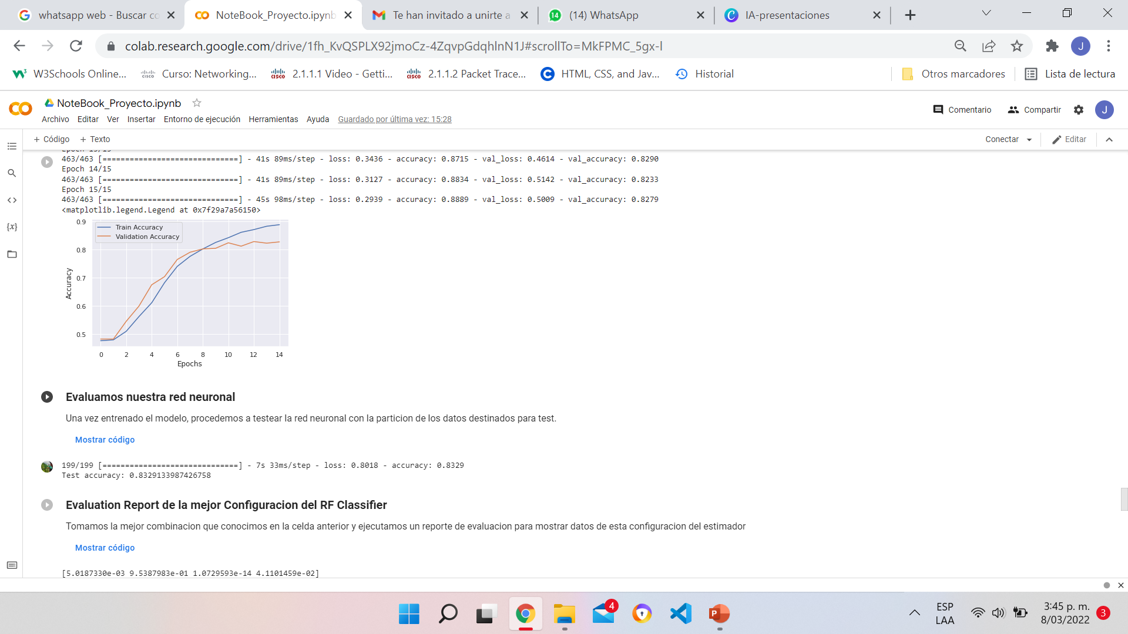
RED NEURONAL CONVULSIONAL (CNN)

Slide 10


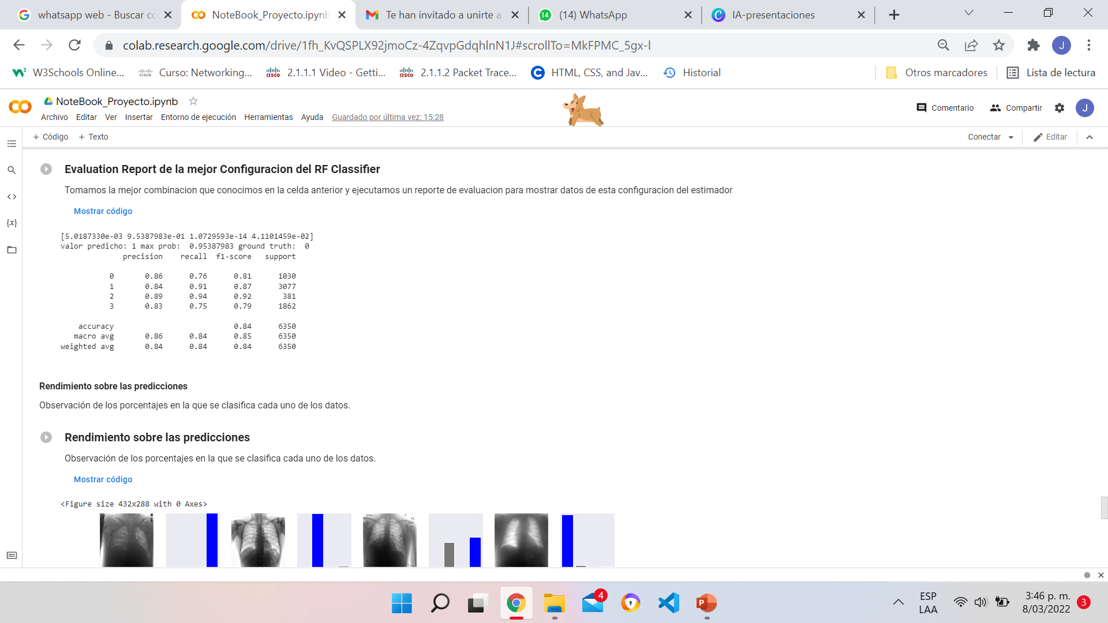
RED NEURONAL CONVULSIONAL (CNN)

Slide 11
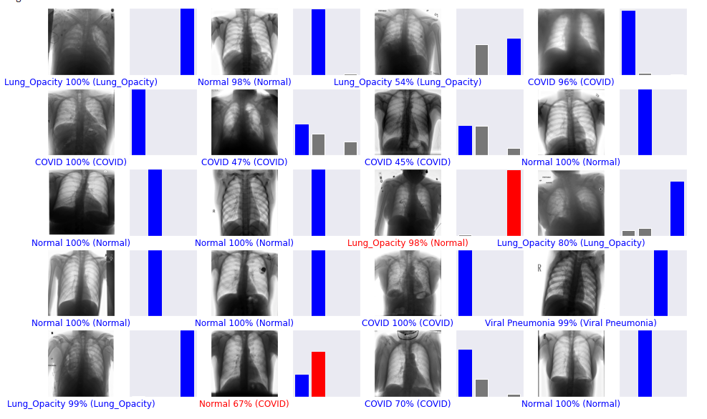
RED NEURONAL CONVULSIONAL (CNN)

Slide 12
GRÁFICA COMPARATIVA DNN VS CNN

Slide 13
GRÁFICA COMPARATIVA DNN VS CNN

